Slide 1
Принципы коммутации
Коммутация в сети
Концепция коммутации и пересылки кадров универсальна для сетевых и телекоммуникационных технологий. В локальной, глобальной и телефонной сетях используются различные типы коммутаторов.
Решение о том, как коммутатор пересылает трафик, принимается в зависимости от потока трафика. Есть два термина, связанные с входом и выходом кадров из интерфейса:
Термин входной используется для описания порта, через который кадр входит в устройство.
Термин выходной используется для описания кадров, которые покидают устройство из определенного порта.

Slide 2
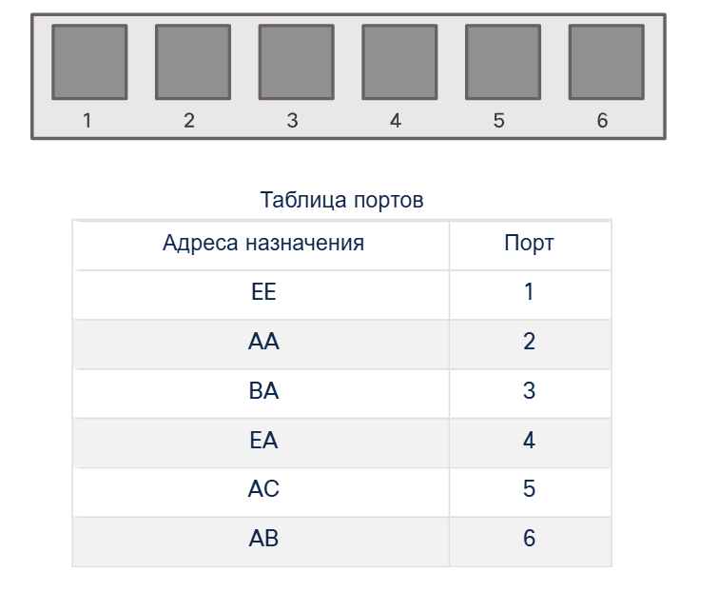
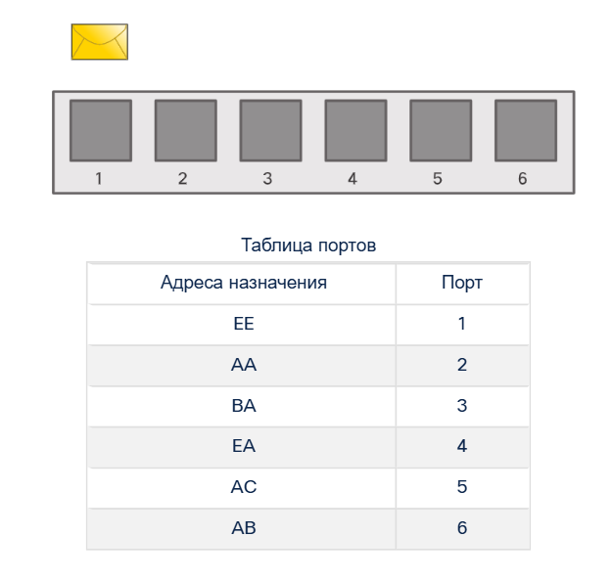
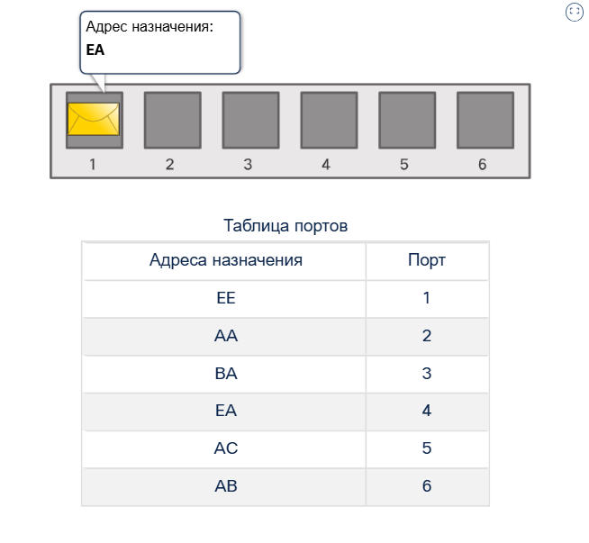
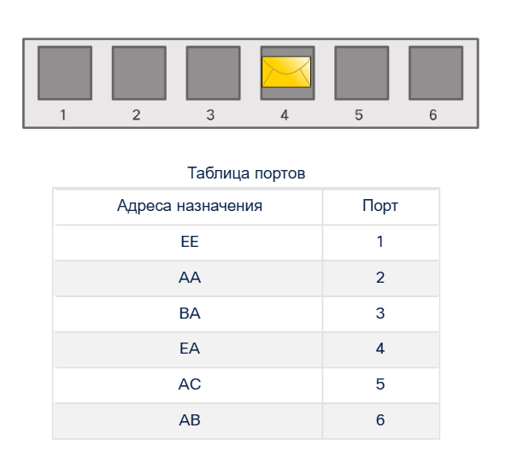
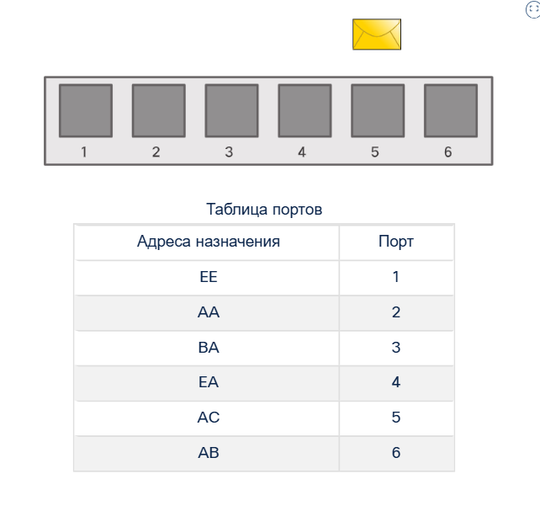
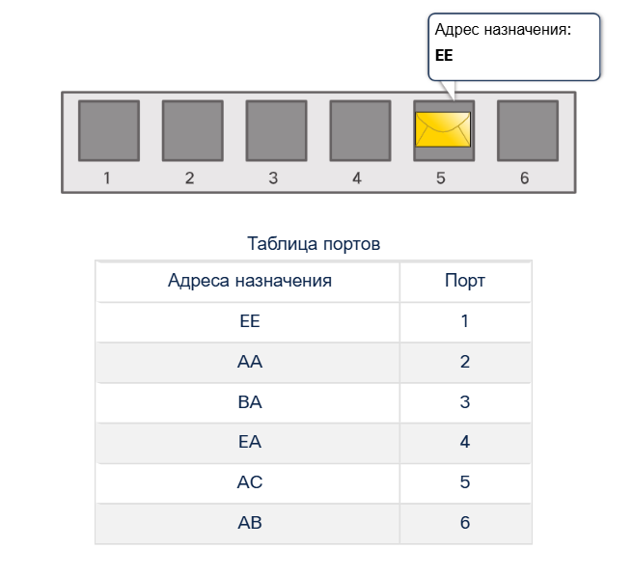
Принципы коммутации
Пересылка кадров

Slide 3
Принципы коммутации
Таблица MAC-адресов коммутатора
Для того чтобы коммутатор знал, какой порт использовать для передачи кадра, он должен сначала узнать, какие устройства существуют на каждом порте. По мере того как коммутатор узнает о связи портов и устройств, он создает таблицу МАС-адресов. Эта таблица хранится в таблицу ассоциативной памяти (CAM), которая является особым типом памяти, используемой в высокоскоростных поисковых приложениях. По этой причине таблица MAC-адресов иногда называется таблицей CAM.
Получение информации и пересылка коммутатором
При поступлении каждого кадра Ethernet на коммутатор выполняется следующий двухэтапный процесс.
Шаг 1. Обучение - Изучение MAC-адреса источника
Шаг 2. Пересылка - проверка MAC-адреса получателя

Slide 4
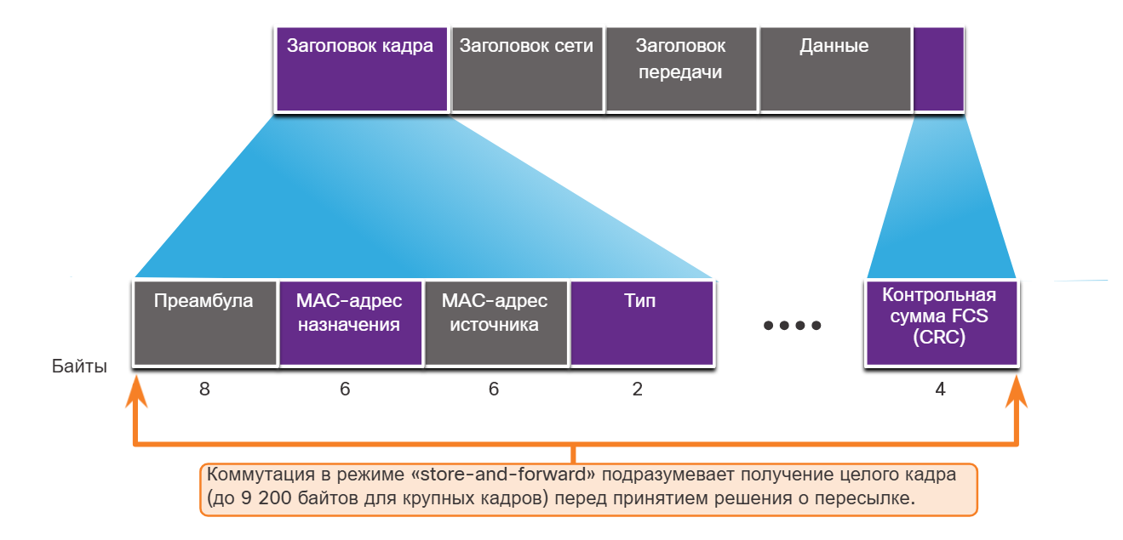
Принципы коммутации.
Коммутация с промежуточным хранением (store-and-forward)
Коммутация с промежуточным хранением, в отличие от сквозной коммутации, имеет следующие две основные характеристики:
Проверка ошибок
Автоматическая буферизация

Slide 5
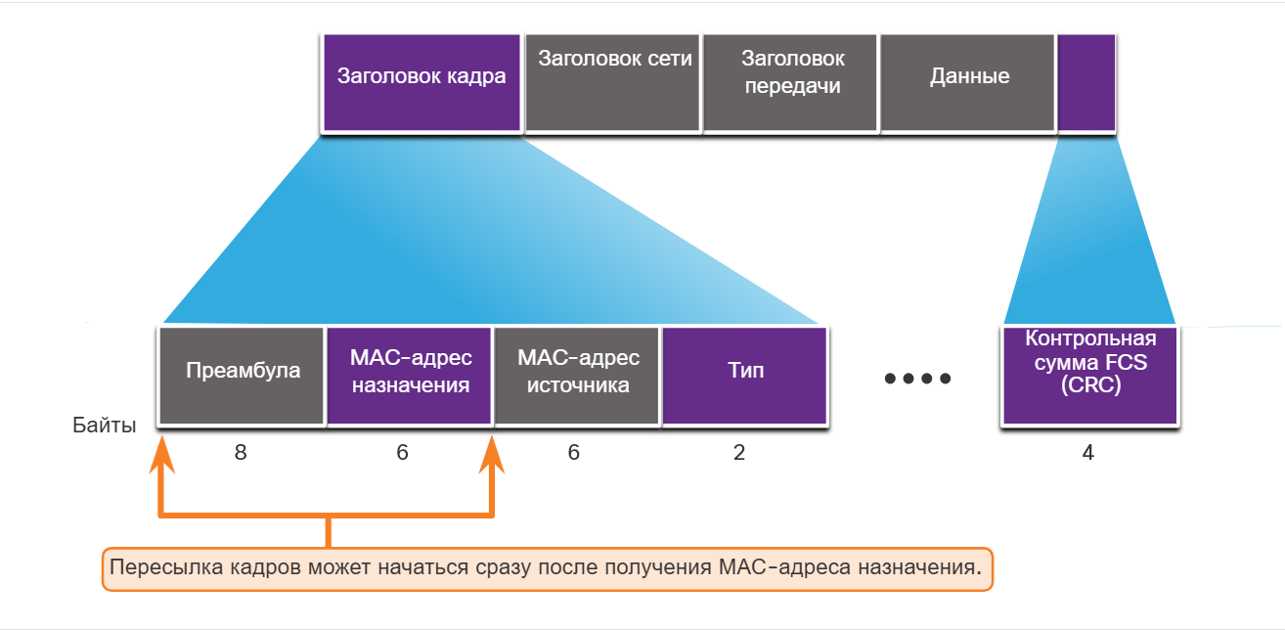
Принципы коммутации.
Сквозная коммутация (Cut-Through)
В режиме сквозной коммутации возможна пересылка недопустимых кадров, поскольку проверка FCS не выполняется. Тем не менее, сквозная коммутация имеет возможность выполнять быстрое переключение кадров.

Slide 6
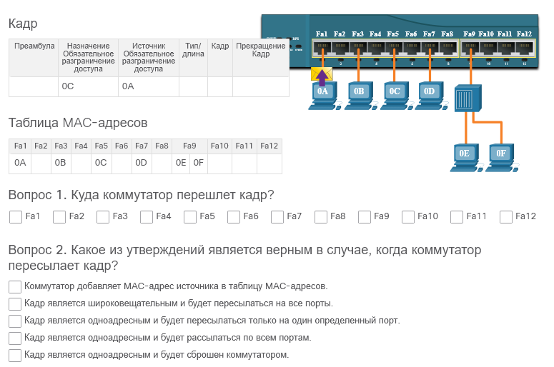

Slide 7
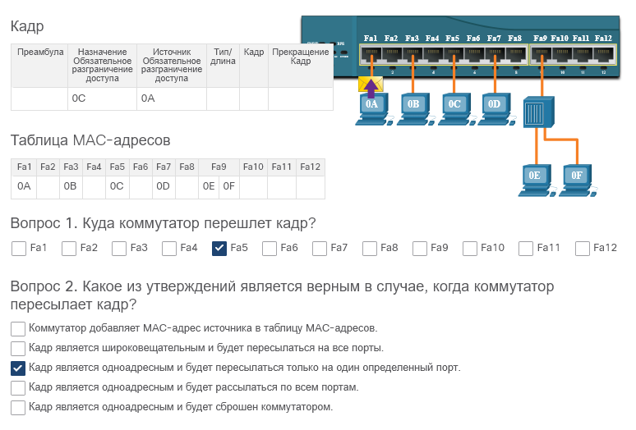

Slide 8
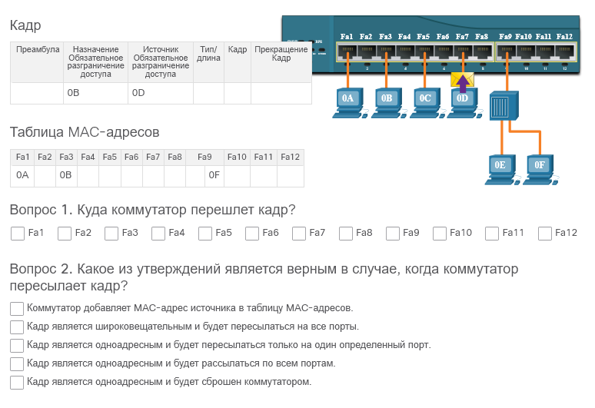

Slide 9
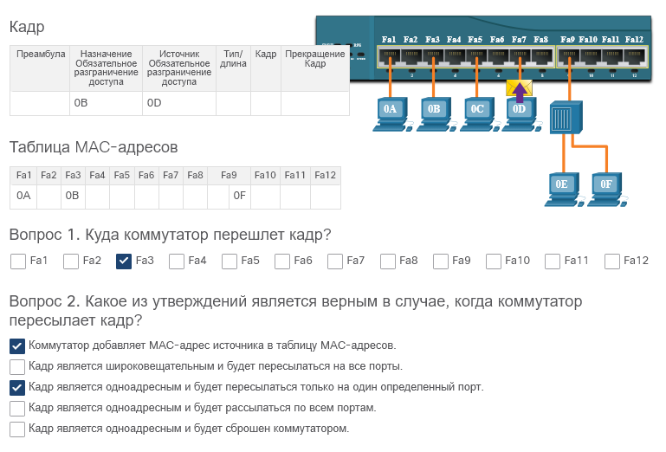

Slide 10
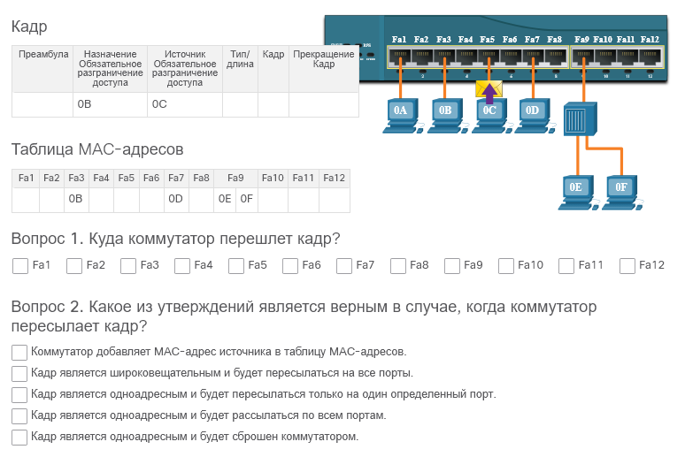

Slide 11
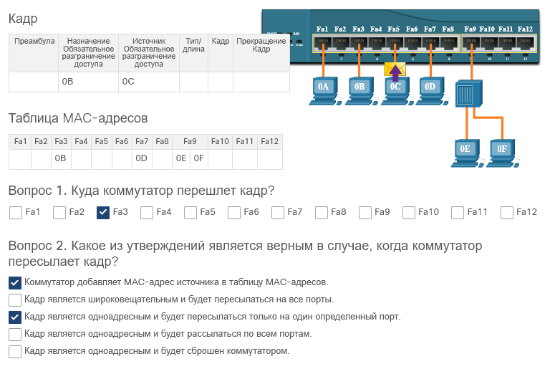

Slide 12
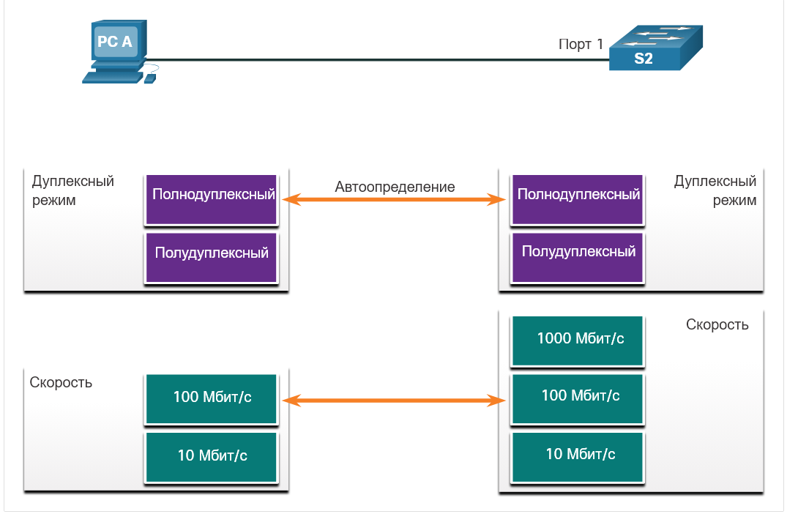
Принципы коммутации
Коммутационные домены. Домены коллизий
В старых сегментах Ethernet на основе концентратора сетевые устройства соревновались за общий носитель. Сегменты сети, в которых устройства совместно используют полосу пропускания, называются коллизионными доменами. Если два или более устройств в одном коллизионном домене одновременно пытаются передавать данные, возникает коллизия.

Slide 13
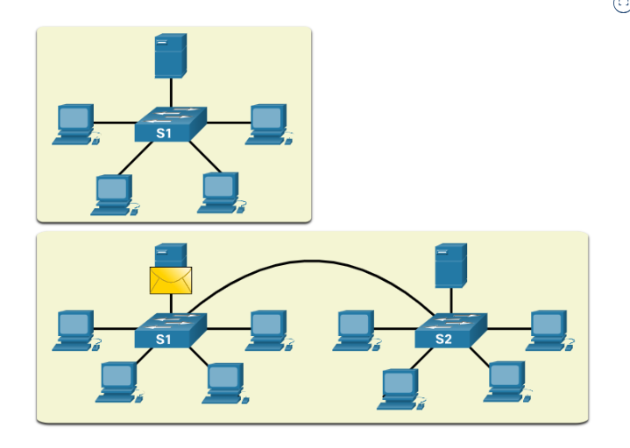
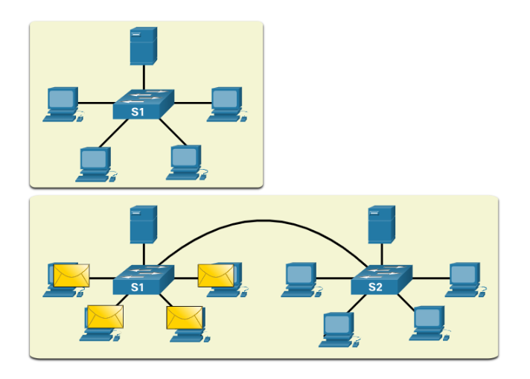
Принципы коммутации
Коммутационные домены. Домены широковещательной рассылки
Когда коммутатор получает широковещательный кадр, он пересылает кадр из всех своих портов, за исключением входного порта, на котором широковещательный кадр был получен. Каждое устройство, подключенное к коммутатору, получает копию широковещательного кадра и обрабатывает ее.
1
2

Slide 14
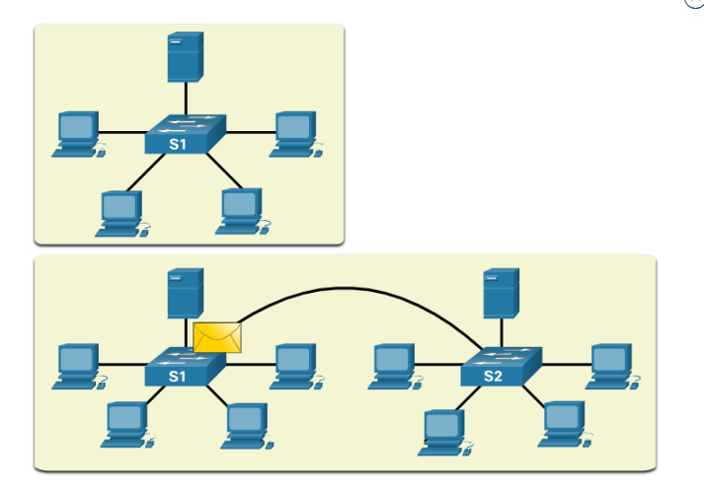
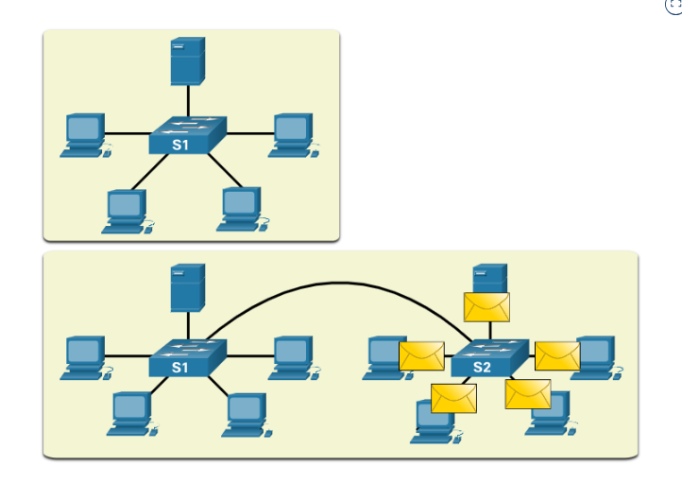
Принципы коммутации
Коммутационные домены. Домены широковещательной рассылки
3
4

Slide 15
Принципы коммутации
Снижение перегрузок сети
Быстрая скорость портов - скорость портов коммутатора Ethernet зависит от модели и назначения. Например, большинство коммутаторов уровня доступа поддерживают скорость портов 100 Мбит/с и 1 Гбит/с. Коммутаторы уровня распределения поддерживают скорость портов 100 Мбит/с, 1 Гбит/с и 10 Гбит/с, а коммутаторы основного уровня и центра обработки данных могут поддерживать скорость портов 100 Гбит/с, 40 Гбит/с и 10 Гбит/с. Коммутаторы с более высокой скоростью портов стоят дороже, но могут снизить перегрузку.
Быстрая внутренняя коммутация - Коммутаторы используют быструю внутреннюю шину или общую память для обеспечения высокой производительности.
Большие буферы кадров - Коммутаторы используют большие буферы памяти для временного хранения большего количества полученных кадров перед тем, как начать их удаление. Это позволяет перенаправлять входящий трафик с более быстрого порта (например, 1 Гбит/с) на более медленный исходящий порт (например, 100 Мбит/с) без потери кадров.
Высокая плотность портов. Коммутатор с высокой плотностью портов снижает общие затраты, так как сокращает необходимое количество коммутаторов. Например, если потребуется 96 портов доступа, дешевле было бы купить два 48-портовых коммутатора вместо четырех 24-портовых коммутаторов. Коммутаторы с высокой плотностью портов также помогают сохранить трафик локальным, что помогает уменьшить перегрузку.

Slide 16
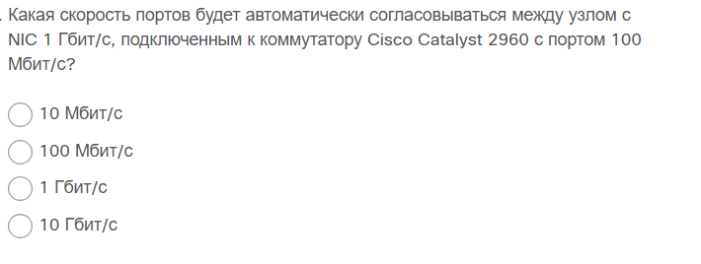

Slide 17


Slide 18


